Slide 1
Krev sedimentace, osmotická rezistence
Praktické cvičení z fyziologie (podzimní semestr: 4. – 6. týden)
Studijní materiály byly vytvořeny za podpory projektu MUNI/FR/1474/2018

Slide 2
Sedimentace erytrocytů

Slide 3
Sedimentace erytrocytů
Fyzikální proces usazování erytrocytů (krevních elementů) v neproudící nesrážlivé krvi
vyšetřuje se sedimentační rychlost
nespecifická laboratorní metoda - říkající nám pouze “něco se děje”
měříme rychlost poklesu ery ve sloupci nesrážlivé krve (v kapiláře)
Sedimentační rychlost je nepřímo úměrná suspenzní stabilitě krve

Slide 4
Helmholtzova elektrická dvojvrstva
na vnějším povrchu membrány ery se nachází záporný náboj, nesený zejména zbytky sialových kyselin membránových proteinů
v těsném okolí membrány se elektrostatickými silami udržují kladně nabité ionty (především Na+) – tvoří 1. vrstvu iontů
ke kladně nabité vrstvě jsou přitahovány záporně nabité ionty, které tvoří převážnou část 2. iontové vrstvy
ery se díky svému „elektrickému obalu“ vzájemně odpuzují, což zabezpečuje, že neproudící nesrážlivá krev po jistou dobu setrvává jako suspenze krevních elementů v plazmě (suspenzní stabilita)
+
+
-
-
+
+
+
+
-
+
-
-
ERY
-
-
-
+
+
-
-
-
+
-
+
+
-
-
-
-
-
+
-
-
-
-
-
-
+
-
+
+
-
+
+
+
-
-
+
-

Slide 5
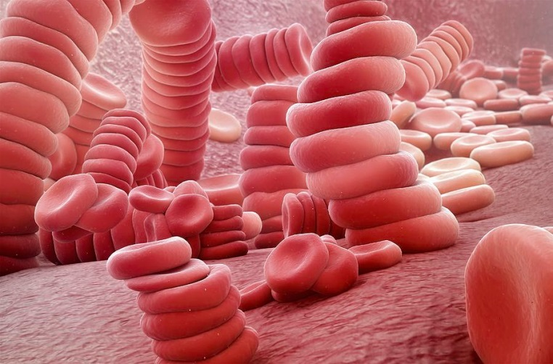
Mechanismus sedimentace erytrocytů
gravitace – pod vlivem této síly se erytrocyty v neproudící nesrážlivé krvi postupně usazují (sedimentují)
při narušení Helmholtzovy elektrické dvojvrstvy dochází ke skládání ery do válečků – penízkovatění (tvorba rouleaux, agregátů)
které mají velký objem, ovšem relativně malý povrch, a proto klesají rychleji
narušení elektrické dvojvrstvy tak způsobí zvýšení sedimentační rychlosti

Slide 6
Faktory ovlivňující rychlost sedimentace
Sedimentace závisí na vlastnostech erytrocytů a složení plazmy
Vliv na rychlost sedimentace | ↑ hodnota | ↓ hodnota
Erytrocyty
Počet ery | zpomaluje | zrychluje
Velikost ery | zrychluje | zpomaluje
Plazma
Albumin | zpomaluje | zrychluje
Imunoglobuliny | zrychluje | zpomaluje
Fibrinogen | zrychluje | zpomaluje
Tuk | zrychluje | zpomaluje
Albumin má záporný náboj – udržuje suspenzní stabilitu
Ig a fibrinogen narušují náboj ery – urychlují penízkovatění
Před odběrem krve na sedimentaci by se neměla jíst tučná jídla
Sedimentace ovlivněna taky tvarem ery (sférocytóza, srpkovitá anémie)
S věkem se sedimentace zrychluje

Slide 7
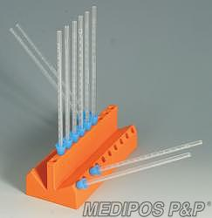
Metody vyšetření sedimentační rychlosti
dle Fahraeus-Westergrena (FW, přímá metoda):
kapilára postavená kolmo
odečítá se po 1 hodině
dle Wintroba (šikmá sedimentace):
kapilára sešikmená pod úhlem 45°
odečítá se po 15 minutách

Slide 8
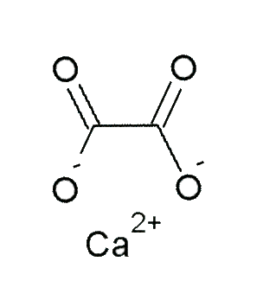
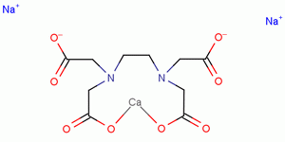
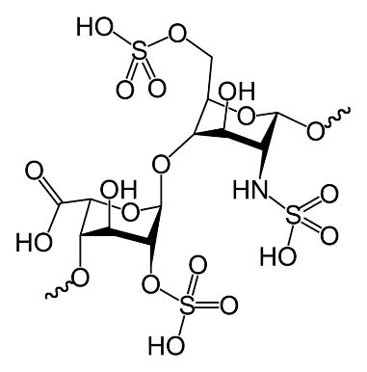
Nesrážlivá krev
Krev, ve které zabráníme koagulačnímu systému v jeho funkci
Možnosti
Vyvázáním Ca²⁺ iontů esenciálních pro koagulaci (chelatační antikoagulancia)
Citrát sodný
EDTA - kyselina ethylendiamintetraoctová
Oxalát sodný
Stimulací antikoagulačního systému
Aktivace antitrombinu III - heparin a jeho nízkomolekulární deriváty
(Antitrombin III inaktivuje trombin a některé další koagulační faktory, heparin účinek antitrombinu III zesiluje)

Slide 9
Fyziologické hodnoty
Muži: 2-8 mm/h
Ženy: 7-12 mm/h
Novorozenci: 2 mm/h
Kojenci: 4-8 mm/h
Ženy mají méně ery a více fibrinogenu → rychlejší sedimentace
S věkem se sedimentace zrychluje

Slide 10
Změněné hodnoty FW
Zvýšené FW:
Těhotenství, menstruace
Makrocytémie
Infekce
Nádory
Záněty
Nekrózy tkání (infarkt, trauma)
Relativní/ absolutní ztráty albuminu (nefrotický syndrom)
Hyperlipidémie
Snížené FW:
Nepravidelný tvar ery – sférocytóza
Polycytemia vera
Leukocytóza
Dysproteinémie – hypofibrinogenémie, hypogamaglobulinémie
Dehydratace
Ženy mají méně ery a více fibrinogenu → rychlejší sedimentace
S věkem se sedimentace zrychluje

Slide 11
Krve v praktickém cvičení
Plná lidská krev
Ery v plazmě (normální hematokrit) – sedimentace by měla být fyziologická
Lidské erytrocyty + fyziologický roztok
Sedimentace bude pomalá – nejsou přítomné plazmatické bílkoviny
Anemická krev
Ery v plazmě (nízký hematokrit) – sedimentace by měla být rychlejší
Hovězí krev
Větší počet ery, menší ery – velmi pomalá sedimentace
Koňská krev
Velké ery, více plazmatických bílkovin – rychlá sedimentace
Koňské erytrocyty + fyziologický roztok
Koňské ery ve fyziologickém roztoku sedimentují pomaleji než v plné koňské krvi

Slide 12
Osmotická rezistence erytrocytů

Slide 13
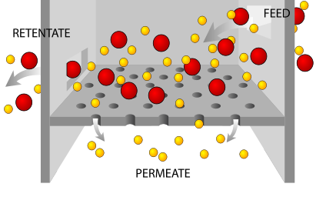
Filtrace
Fyzikální separace rozpouštědla od „rozpuštěných“ částic přes membránu poháněná tlakovým gradientem

Slide 14
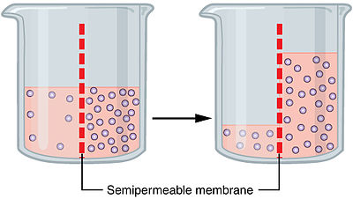
Osmóza
Proudění rozpouštědla přes semipermeabilní membránu po osmotickém gradientu
Osmotický tlak – tlak potřebný k zastavení osmózy
Osmolarita – udává koncentraci osmoticky aktivních částic na 1l roztoku
Osmolalita – udává koncentraci osmoticky aktivních částic na 1 kg rozpouštědla
Osmolalita plazmy (orientačně) = 2*[Na+] + [glc] + [urea] = 275-295 mmol/kgH₂O

Slide 15
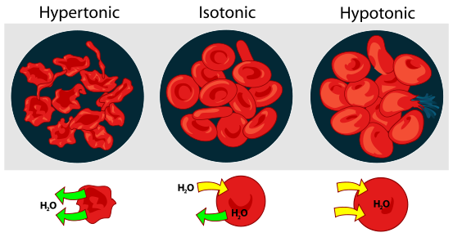
Tonicita
Udává osmolalitu roztoku ve vztahu k buňce
Hypotonické prostředí – roztok má nižší osmolalitu – voda jde do buňky
Isotonické prostředí – stejná osmolalita roztoku - fyziologický roztok (0,9% roztok NaCl)
Hypertonické prostředí – roztok má vyšší osmolalitu – voda jde z buňky

Slide 16
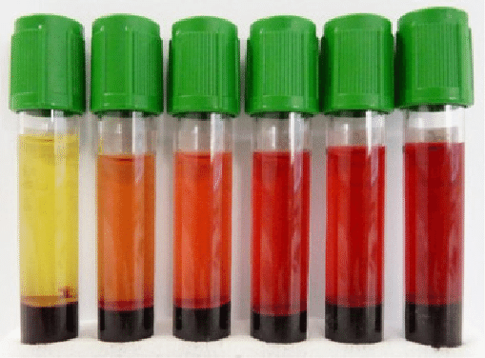
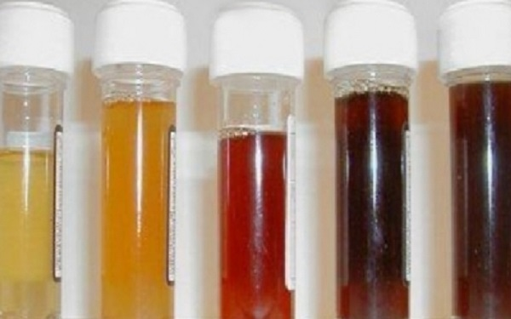
Hemolýza
Sedimentovaná krev s různými stupni hemolýzy
Zánik červené krvinky porušením její membrány – vede k vylití obsahu cytoplasmy erytrocytů
Staré fragilní ery jsou zachytány a zpracovány v červené pulpě sleziny
Při hemolýze v oběhu je hemoglobin navázán na haptoglobin, který zabrání filtraci hemoglobinu ledvinami
Při nadměrné intravasální hemolýze haptoglobin nestačí a dochází k filtraci hemoglobinu ledvinami a jeho ztrátě močí (hemoglobinurie), ztrátě železa, ucpávání tubulů a poškození ledvin (hemoglobinurická nefróza)
Hemolyzovaná krev –plazma je obarvena hemoglobinem
Moč s různými stupni hemoglobinurie

Slide 17
Typy hemolýz
Fyzikální
Mechanické poškození membrány, třepání, ultrazvuk, extrémní změny teplot, UV záření
Osmotická
Ery v hypotonickém roztoku nasává vodu a praská
Chemická
Chemická reakce lipidů v membráně s chemickou látkou – silné kyseliny a zásady, tuková rozpouštědla, povrchově aktivní látky (detergenty)
Toxická
Bakteriální toxiny, jedy (rostlinné, hadí, hmyzí, pavoučí,…), paraziti (Plasmodium spp. - malárie)
Imunologická
Transfuze nekompatibilní krve - imunitní systém hemolyzuje erytrocyty (komplementem)
Malárie (Plasmodium spp.)

Slide 18
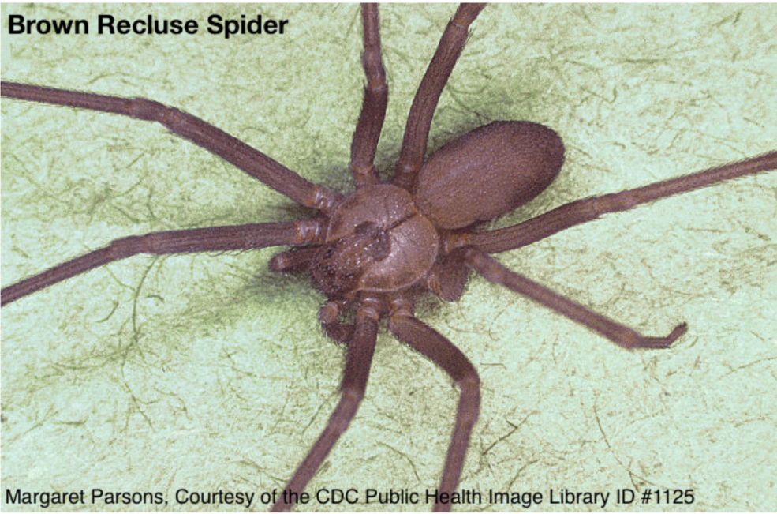
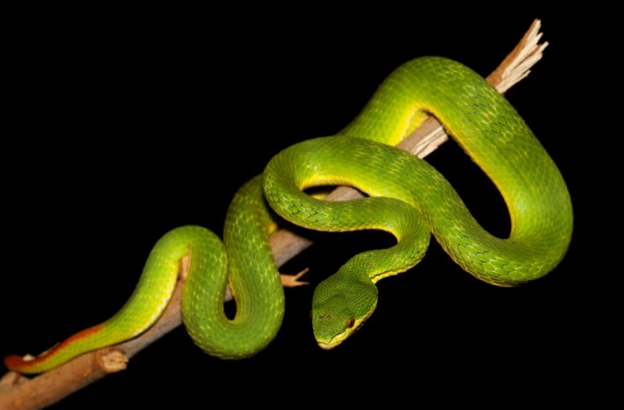
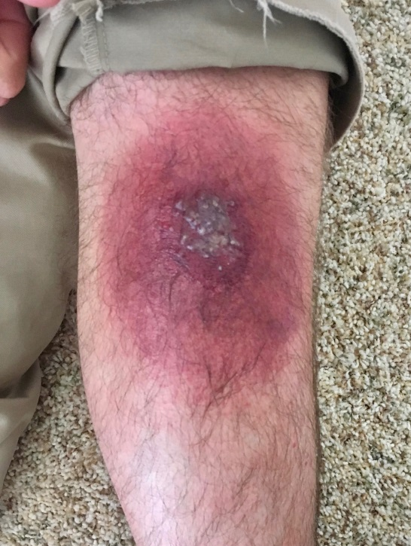
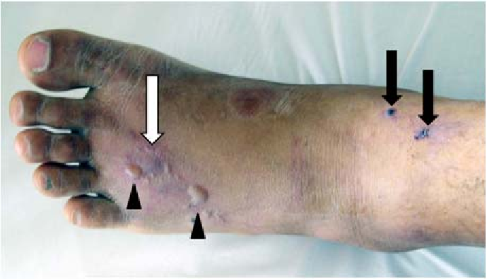
Hemolytické jedy
Koutník jedovatý (Loxosceles reclusa )
Americký pavouk, v Evropě se téměř nevyskytuje…
…zatím
Chřestýšovec běloretý (Cryptelytrops albolabris)
Hemolytické jedy mají i zmije a chřestýšovci. Česká zmije obecná má kombinaci hemolytického a neurotoxického jedu. Nebezpečná je pro oslabené jedince, hlavně v důsledku alergické reakce.
Klííííd, skoro všichni čeští pavouci jsou jedovatí, ale jen někteří dokáží prokousnout lidskou kůži.
U nás: stepník moravský, snovačka moravská, zápřednice jedovatá, vzácně snovačka jedovatá (černá vdova). Kromě černé vdovy jsou to ale vzácní, venkovní, stydliví pavouci. Kousnutí obvykle vyvolá lokální alergickou reakci, která do dvou dnů odezní.

Slide 19
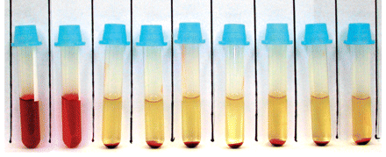
Osmotická rezistence
Testování rezistence ery vůči hypotonickému prostředí
specifická metoda užívající se v diferenciální diagnostice hemolytických anémii
Minimální osmotická rezistence (0,4-0,44%)
udává koncentraci hypotonického roztoku NaCl, při které dochází k hemolýze prvních ery – nad sedimentem pozorujeme růžové zakalení, zanikají nejméně odolné ery
Maximální osmotická rezistence (0,3-0,33%)
udává koncentraci hypotonického roztoku NaCl, při které ještě nedochází k úplné hemolýze ery – poslední zkumavka obsahující sedimentované ery, ty nejvíce odolné
Osmotická rezistenční šíře (10-14%) – rozdíl min. a max. osmotické rezistence-

Slide 20
Osmotická rezistence - cvičení
gradient roztoku od slabě hypotonického k silně hypotonickému
Každá zkumavka: 10 ml roztok NaCl + 2 kapky krve
Kompletní hemolýza, roztok je průhledný
Hemoglobin z prvních hemolyzovaných ery obarvil proužek roztoku
Sediment posledních přeživších ery
Čirý nažloutlý proužek roztoku
Fyziologický roztok
Neprůhledný sediment erytrocytů
0,63
0,60
0,57
0,54
0,51
0,48
0,45
0,42
0,39
0,36
0,33
0,30
0,9
%NaCl
Minimální osmotická rezistence
Maximální osmotická rezistence

Slide 21
Patologické hodnoty osmotické rezistence
Vyšší hodnoty minimální osmotické rezistence
Vrozené hemolytické anémie
Nižší hodnoty maximální osmotické rezistence
Polycytemia vera
Thalasemia
Srpková anemie
Nedostatek Fe2+
Stav po splenektomii

Slide 22
Izotonická hemolýza
v in vitro podmínkách
izotonický roztok glukózy: ery přijímají a metabolizují glc, roztok se stává hypotonický, dochází k osmotické hemolýze
izotonický roztok močoviny: močovina volně prostupuje přes membránu do ery (difuzí po svém koncentračním gradientu) a okolní roztok se stává hypotonický

